Slide 1






PHÒNG GD&ĐT QUẬN LONG BIÊN
TRƯỜNG TIỂU HỌC ÁI MỘ B
Phân môn: Tập đọc
Lớp: 2
Bài: Sự tích cây vú sữa

Slide 2
ÔN BÀI CŨ
1.Tìm những hình ảnh đẹp của cây xoài cát.
2.Quả xoài cát chín có mùi, vị, màu sắc như thế nào?
Notes:
bye

Slide 3
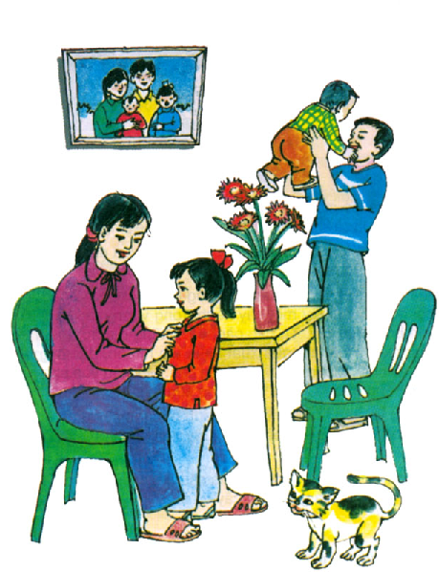
Notes:
bye

Slide 4
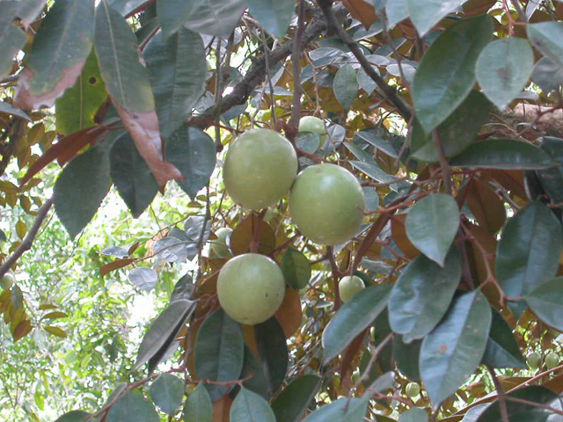
Notes:
bye

Slide 5
Từ khó:
Từ ngữ:
khản tiếng,
run rẩy,
xuất hiện,
xoà cành,
trào ra.
vùng vằng
Câu:
trổ ra
Một hôm, vừa đói vừa rét, lại bị trẻ lớn hơn đánh, cậu mới nhớ đến mẹ, liền tìm đường về nhà.
đỏ hoe
xòa cành
Hoa tàn, quả xuất hiện, lớn nhanh, da căng mịn, xanh óng ánh, rồi chín.
căng mịn
Môi cậu vừa chạm vào, một dòng sữa trắng trào ra, ngọt thơm như sữa mẹ.
Notes:
bye

Slide 6

Thi đọc giữa các nhóm
Luyện đọc nhóm đôi

Slide 7
Hoa tàn, quả xuất hiện, lớn nhanh, da căng mịn, xanh óng ánh, rồi chín. Một quả rơi vào lòng cậu. Môi cậu vừa chạm vào, một dòng sữa trắng trào ra, ngọt thơm như sữa mẹ.
Cậu nhìn lên tán lá. Lá một mặt xanh bóng, mặt kia đỏ hoe như mắt mẹ khóc chờ con. Cậu bé òa khóc. Cây xòa cành ôm cậu, như tay mẹ âu yếm vỗ về.

Slide 8
Tìm hiểu bài:
Vì sao cậu bé bỏ nhà ra đi?
Cậu bé ham chơi bị mẹ mắng.
Đi la cà khắp nơi,
cậu vừa đói vừa rét.
Vì sao cuối cùng cậu bé lại tìm đường về nhà?
Gọi mẹ khản tiếng rồi ôm lấy
cây xanh trong vườn khóc.
Trở về không thấy mẹ cậu bé làm gì?
Từ các cành lá, những đài hoa
bé tí trổ ra, nở trắng như mây.
Thứ lạ xuất hiện trên cây như thế nào?

Slide 9
Tìm hiểu bài:
Lá đỏ hoe như mắt mẹ khóc,
Cây xòa cành ôm câu bé như
Tay mẹ âu yếm vỗ về.
Những nét nào ở cây gợi lên hình ảnh người mẹ?
Con đã biết lỗi xin mẹ tha thứ
cho con.
Theo em gặp lại mẹ, cậ bé sẽ nói gì?

Slide 10
Luyện đọc lại
Tình yêu thương sâu nặng
của mẹ đối với con.
Câu chuyện này nói lên điều gì?

Slide 11

CHÚC CÁC EM CHĂM NGOAN HỌC GIỎI

